Slide 1
设计模式
——可复用面向对象软件的基础
冯铁
2001年6月25日

Slide 2
  一、什么是设计模式
1、引言
Christopher Alexander: “每一个模式描述了一个在我们
周围不断重复发生的问题，以及该问题的解决方案的核心。
这样，你就能一次又一次地使用该方案而不必做重复劳动”。
2、模式的基本要素
(1) Pattern Name
(2) Problem
(3) Solution
(4) Consequences

Slide 3
二、设计模式的描述
(1) 模式名和分类（简洁地描述模式的本质）
(2) 意图（模式是做什么的？它的基本原理和意图是什么？它解决的是什么样的特定设计问题？）
(3) 别名（模式的其他名称）
(4) 动机（用以说明一个设计问题以及如何使用模式中的类、对象来解决该问题的特定情景。
该情景回帮助你理解随后对模式更抽象的描述。）
(5) 适用性（什么情况下可以使用该设计模式？该模式可用来改进那些不良设计？
怎样识别这些情况？）
(6) 结构（采用对象建模技术OMT的表示法对模式中的类进行图形描述）
(7) 参与者（指设计模式中的类和/对象以及它们各自的职责。）
(8) 协作（模式怎样协作以实现它们的职责。）
(9) 效果（模式怎样支持它的目标？使用模式的效果和所需做的权衡取舍？
系统结构的那些方面可以独立改变。）
(10) 实现（实现模式时需要知道的一些提示、技术要点及应避免的缺陷，
以及是否存在某些特定于实现语言的问题）
(11) 代码示例（用来说明怎样用C++或Smalltalk实现该模式的代码片段）
(12) 已知应用（实际系统中发现的模式的例子，每个模式至少包括了两个不同领域的实例）
(13) 相关模式（与这个模式紧密相关的模式有那些？其间重要的不同之处？
该模式应与那些其他模式一起使用？）

Slide 4
关于模式的分类和组织编目
 |  | 目的
 |  | 创建型 | 结构型 | 行为型
范 围 | 类 | Factory Method | Adapter | Interpreter Template Method
 | 对象 | Abstract Factory Builder Prototype Singleton | Adapter Bridge Composite Decorator Façade Flyweight Proxy | Chain of Responsibility Command Iterator Mediator Memento Observer State Strategy Visitor

Slide 5
三、怎样选择设计模式
1、考虑设计模式是怎样解决设计问题的
2、浏览模式的意图部分
3、研究模式怎样互相关联
4、研究目的相似的模式
5、检查重新设计的原因
6、考虑你的设计中哪些是可变的

Slide 6
四、怎样使用设计模式
(1) 大致浏览一遍模式，特别是适用性部分和效果部分，
确定它适合你的问题；
(2) 回头研究结构部分和协作部分；
(3) 看代码示例部分；
(4) 选择模式参与者的名字，使他们在应用上下文中有意义；
(5) 定义类；
(6) 定义模式中专用于应用的操作名称；
(7)实现执行模式中责任和协作的操作。

Slide 7
五、引子
—— 一个迷宫游戏

Slide 8
Mapsite
Enter()
sides
ROOM
Wall
Door
Enter()
Enter()
Enter()
SetSide()
isOpen()
Maze
rooms
GetSide()
AddRoom()
RoomNo()
RoomNumber
class maze {
public:
Maze();
Void AddRoom(Room*);
Room* RoomNo(int) const;
private:
//… …
};
Enum Direction {North, South, East, West};

Slide 9
class MapSite {
public:
virtual void Enter() = 0;
};
class Wall:public MapSite {
public:
Wall ();
virtual void Enter();
};
class Room: public MapSite {
public:
Room(int roomNo);
MapSite* GetSide(Direction) const;
void SetSide(Direction, MapSite*);
virtual void Enter();
private:
MapSite* _sides[4];
int _roomNumber;
};
class Door: public MapSite {
public:
Door(Room*=0,Room*=0);
virtual void Enter();
Room* OtherSideFrom(Room*);
private:
Room* _room1;
Room* _room2;
bool _isOpen;
};

Slide 10
Maze* MazeGame::CreateMaze() {
Maze* aMaze=new Maze();
Room* r1=new Room(1);
Room* r2=new Room(2);
Door* theDoor=new Door(r1,r2);
aMaze->AddRoom(r1);
aMaze->AddRoom(r2);
r1->SetSide(North, new Wall);
r1->SetSide(East, theDoor);
r1->SetSide(South, new Wall);
r1->SetSide(West, new Wall);
r2->SetSide(North, new Wall);
r2->SetSide(East, new Wall);
r2->SetSide(South, new Wall);
r2->SetSide(West, theDoor);
return aMaze;
}
r1
r2

Slide 11
Factory Method是如何解决这个问题的：
class MazeGame {
Public:
Maze* CreateMaze();
//factory methods:
virtual Maze* MakeMaze() const
{ return new Maze;}
virtual Room* MakeRoom(int n) const
{ return new Room(n);}
virtual Wall* MakeWall() const
{ return new Wall;}
virtual Door* MakeDoor(Room* r1,Room* r2) const
{return new Door(r1,r2); }
};

Slide 12
Maze* MazeGame::CreateMaze() {
Maze* aMaze=MakeMaze();
Room* r1=MakeRoom(1);
Room* r2=MakeRoom(2);
Door* theDoor=MakeDoor(r1,r2);
aMaze->AddRoom(r1);
aMaze->AddRoom(r2);
r1->SetSide(North, MakeWall);
r1->SetSide(East, theDoor);
r1->SetSide(South, MakeWall);
r1->SetSide(West, MakeWall);
r2->SetSide(North, MakeWall);
r2->SetSide(East, MakeWall);
r2->SetSide(South, MakeWall);
r2->SetSide(West, theDoor);
return aMaze;
}

Slide 13
利用Factory Method模式，产生一个有炸弹的迷宫：
class BombedMazeGame:publlic MazeGame {
public:
BombedMazeGame();
virtual Wall* MakeWall() const
{ return new BombedWall; }
virtual Room* MakeRoom(int n) const
{ return new RoomWithBomb(n); }
};
BombedMazeGame game;
game.CreateMaze();

Slide 14
利用Factory Method模式，产生一个有魔法的迷宫：
class EnchantedMazeGame:public MazeGame {
public:
EnchantedMazeGame();
virtual Room* MakeRoom(int n) const
{ return new EnchantedRoom(n, CastSpell()); }
virtual Door* MakeDoor(Room* r1,Room* r2) const
{return new DoorNeedingSpell(r1,r2); }
protected:
Spell* CastSpell() const;
};

Slide 15
另一个在实际应用中，常见的例子：
Document
docs
Application
Open()
CreateDocument()
Document* doc=CreateDocument();
Docs.Add(doc);
Doc->Open();
Close()
NewDocument()
Save()
OpenDocument()
Revert()
MyDocument
MyApplication
CreateDocument()
Return new MyDocument

Slide 16
FACTORY METHOD模式的结构部分：
Creator
Product
FactoryMethod()
AnOperation()
…
Product = FactoryMethod()
…
ConcreteProduct
ConcreteCreator
FactoryMethod()
Return new ConcreteProduct

Slide 17
小结：类创建型模式
创建型模式抽象了实例化过程，它们帮助一个系统独立于
如何创建、组合和表示它的那些对象。因此，创建型模式
在什么被创建、谁创建它、它是怎样被创建的，以及何时
被创建这些方面给予你很大的灵活性。它们允许你用功能
差别很大的“产品”对象配置一个系统。
一个类创建型模式使用继承来改变实例化的类。
下面的对象创建型模式将实例化委托给另一个对象。

Slide 18
AbstractFactory是如何解决这个问题的：
class MazeFactory {
public:
MazeFactory();
virtual Maze* MakeMaze() const
{ return new Maze; }
virtual Wall* MakeWall() const
{ return new Wall; }
virtual Room* MakeRoom(int n) const
{ return new Room(n); }
virtual Door* MakeDoor(Room* r1,Room* r2) const
{ return new Door(r1,r2); }

Slide 19
Maze* MazeGame::CreateMaze(MazeFactory& factory) {
Maze* aMaze=factory.MakeMaze();
Room* r1=factory.MakeRoom(1);
Room* r2=factory.MakeRoom(2);
Door* aDoor=factory.MakeDoor(r1,r2);
aMaze->AddRoom(r1);
aMaze->AddRoom(r2);
r1->SetSide(North, factory.MakeWall);
r1->SetSide(East, aDoor);
r1->SetSide(South, factory.MakeWall);
r1->SetSide(West, factory.MakeWall);
r1->SetSide(North, factory.MakeWall);
r1->SetSide(East, factory.MakeWall);
r1->SetSide(South, factory.MakeWall);
r1->SetSide(West, aDoor);
return aMaze;
}

Slide 20
利用AbstractFactory模式，产生一个有魔法的迷宫：
class EnchantedMazeFactory:public MazeFactory {
public:
EnchantedMazeFactory();
virtual Room* MakeRoom(int n) const
{ return new EnchantedRoom(n, CastSpell()); }
virtual Door* MakeDoor(Room* r1,Room* r2) const
{return new DoorNeedingSpell(r1,r2); }
protected:
Spell* CastSpell() const;
};

Slide 21
利用AbstractFactory模式，产生一个有炸弹的迷宫：
class BombedMazeFactory:publlic MazeFactory {
public:
BombedMazeFactory();
virtual Wall* MakeWall() const
{ return new BombedWall; }
virtual Room* MakeRoom(int n) const
{ return new RoomWithBomb(n); }
};
MazeGame game;
BombedMazeFactory factory;
game.CreateMaze(factory);.

Slide 22
AbstractFactory模式的结构：
AbstractFactory
Client
CreateProductA()
CreateProductB()
AbstractProductA
productA2
productA1
ConcreteFactory1
ConcreteFactory2
CreateProductA()
CreateProductB()
CreateProductA()
CreateProductB()
AbstractProductB
productB2
productB1

Slide 23
行为模式
行为模式涉及到算法和对象间职责的分配。行为模式不仅描
述对象或类的模式，还描述他们之间的通信模式。这些模式刻
画了在运行时刻难以跟踪的复杂的控制流。它们将你的注意力
从控制流转移到对象件的联系方式上来。
行为类模式使用继承机制在类间分派行为。其中，Template
Method较为简单和常用。模板方法是一个算法的抽象定义，
它逐步地定义该算法，每一步调用一个抽象操作或一个原语操
作，子类定义抽象操作以具体实现该算法。
行为对象模式使用对象复合而不是继承。一些行为对象模式描
述了一组对等的对象怎样相互协作以完成其中任一个对象都
无法单独完成的任务。

Slide 24
TEMPLATE METHOD----类行为模式
1、意图
定义一个操作中的算法的骨架，而将一些步骤延迟到子类中。
Template Method使得子类可以不改变一个算法的结构即可以重新定
义该算法的某些特定步骤。
2、动机
void Application::OpenDocument(const char*name) {
if (!CanOpenDocument(name)) {
return;
}
Document* doc=DoCreateDocument();
if (doc) {
_docs->AddDocument(doc);
AboutToOpenDocument(doc);
doc->Open();
doc->DoRead();
}
}

Slide 25
docs
Document
Application
Save()
Open()
Close()
DoRead()
AddDocument()
OpenDocument()
DoCreateDocument()
CanOpenDocument()
AboutToOpenDocument()
MyDocument
MyApplication
DoCreateDocument()
CanOpenDocument
AboutToOpenDocument()
Return new MyDocument()
DoRead()

Slide 26
3、适用性
模板方法应用于下列情况：
（1）一次性实现一个算法的不变的部分，并将可变的行为留给子类来实现。
（2）各子类中公共的行为应被提取出来并集中到一个公共父类中以避免代码
重复。
（3）控制子类的扩展。模板方法只在特定点调用“hook”操作。
4、结构
AbstractClass
…
PrimitiveOperation1()
PrimitiveOperation2()
…
TemplatMethod()
PrimitiveOperation1()
PrimitiveOperation2()
ConcreteClass
PrimitiveOperation1()
PrimitiveOperation2()

Slide 27
5、参与者
（1）AbstractClass (抽象类，如Application)
定义抽象的原语操作(primitive operation)，具体的子类将重定义它们以
实现一个算法的各步骤。
实现一个 模板方法，定义一个算法的骨架。该模板方法不仅调用原语
操作，也调用定义在AbstractClass或其他对象中的操作。
（2）ConcreteClass(具体类，如MyApplication)
实现原语操作以完成算法中与特定子类相关的步骤。
6、协作
ConcreteClass靠AbstractClass来实现算法中不变的步骤。
7、效果
模板方法是一种代码复用的基本技术，他们在类库中尤为重要，它们提
取了类库 中的公共行为。模板方法导致一种反向的控制结构，这种结构
有时被称为“好莱坞”法则，即“别找我们，我们找你”。这指的是父类调用
子类的操作，而不是相反。

Slide 28
模板方法调用下列类型的操作：
具体的操作（ ConcreateClass的操作）；
具体的AbstracteClass的操作（即，通常对子类有用的操作）；
原语操作（即，抽象操作）；
Factory Method；
钩子操作（hook operations），它提供了缺省的行为名字类可以在必要是进行
扩展。一个钩子操作在缺省操作是通常是一个空操作。
OBSERVER----对象行为型模型
1、意图
定义对象间的一种一对多的依赖关系，当一个对象的状态发生改变时，
所有依赖于它的对象都得到通知并被自动更新。
2、别名
依赖(Dependents)，发布-订阅(Publish-Subscribe)

Slide 29
3、动机
将一个系统分割成一系列 相互协作 的类有一个常见的副作用：需要维护相关对象间的一致性。我们不希望为了维护一致性而是各类紧密耦合，因为这样降低了他们的可重用性。
例如，许多图形用户界面工具箱将用户应用的界面表示与底下的应用数据分离。定义应用数据的类和负责界面表示的类可以各自独立地复用。当然它们也可一起工作。一个表格对象和一个柱状图对象可使用不同的表示形式描述同一个应用数据对象的信息。表格对象和柱状图对象互相并不知道对方的存在，这样使你可以根据需要单独复用表格或柱状图。但在这里是他们表现的似乎互相知道。当用户改变表格中的信息时，柱状图能立即反映着一变化，反之亦然。

Slide 30
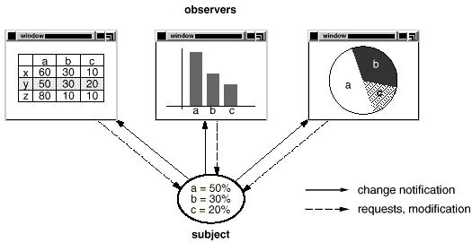

Slide 31
这一行为意味着表格对象和柱状图对象都依赖于数据对象，因此数据对象的任何状态改变都应立即通知它们。同时也没有理由将依赖于该数据对象的数目限定为两个，对相同的数据可以有任意数目的不同的用户界面。
Observer模式描述了如何建立这种关系。这一模式中的关键对象是Subject和Observer。一个目标可以有任意数目的依赖它的观察者。一旦目标的状态发生改变，所有的观察者都得到通知。作为对这个通知的响应，每一个观察者都将查询目标以使其状态与目标的状态同步.

Slide 32
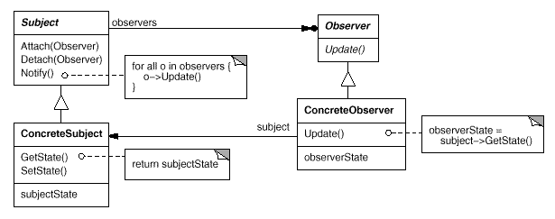

Slide 33
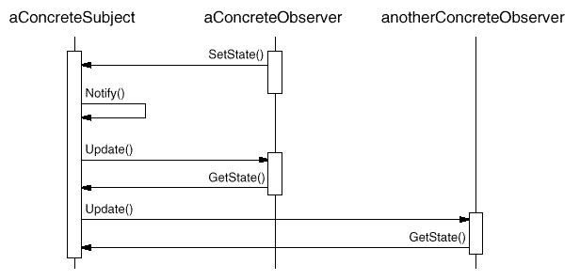

Slide 34
代码示例
class Subject;
class Observer {
public:
virtual ~observer();
virtual void Update(Subject* theChangedSubject) = 0;
Protected:
Observer();
};

Slide 35
class Subject {
public:
virtual ~subject();
virtual void Attach(Observer*);
virtual void Dettach(Observer*);
virtual Notify();
protected:
Subject();
private:
List<Observer*> *_observers;
}
void Subject::Attach(Observer* o) {
_observer->Append(o);
}
void Subject::Detach(Observer* o) {
_observer->remove(o);
}

Slide 36
void Subject::Notify() {
ListIterator<Observer*> i (_observers);
for (i.First(); !i.IsDone(); i.Next()) {
i.CurrentItem->Update(this);
}
}
class ClockTimer: public Subject {
public:
clockTimer();
virtual int GetHour();
virtual int GetMinute();
virtual int GetSecond();
void Tick() { …
Notify();
}
}

Slide 37
class DigitalClock: public Widget, public Observer {
public:
DigitalClock(ClockTimer*);
virtual ~DigitalClock();
virtual void Update(Subject*);
virtual void Draw();
private:
ClockTimer* _subject;
};
DigitalClock::DigitalClock(ClockTimer* s) {
_subject=s;
_subject->Attach(this);
}
DigitalClock::~DigitalClock() {
_subject->Detach(this);
}
void DigitalClock::Update(Subject* theChangeSubject) {
if (theChangeSubject==_subject) {
Draw();
}
}

Slide 38
void DigitalCLock::Draw() {
int hour=_subject->GetHour();
int minute=_subject->Minute();
//draw the digital clock
};
class AnalogClock::public Widget, public Observer {
public:
AnalogClock(ClockTimer*);
virtual void Update(Subject*);
virtual void Draw();
//…
};
ClockTimer* timer=new ClockTimer;
AnalogClock* analogClock= new AnalogClock(timer);
DigitalClock* digitalClock= new DigitalClock(timer);

Slide 39
结构型模式
结构型模式涉及到如何组合类和对象以获得更大的结构。
结构型类模式采用继承机制来组合接口或实现。一个简单的例子
是采用多重继承方法将两个以上的类组合成一个类，结果这个类
包含了所有父类的性质。
结构型对象模式不是对接口和实现进行组合，而是描述了如何对
一些对象进行组合，从而实现新功能的一些方法。

Slide 40
ADAPTER(适配器)——类结构型模式/对象结构型模式
作为类结构型模式，具有如下结构：
Client
Target
Adaptee
Request()
SpecialRequest()
(implementation)
Adapter
Request()
SpecialRequest()

Slide 41
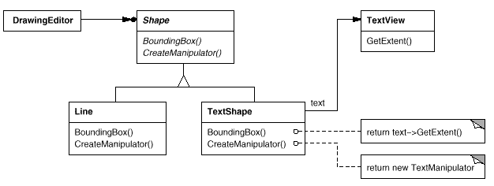

Slide 42
作为对象结构型模式，具有如下结构：
Client
Target
Adaptee
Request()
SpecialRequest()
adaptee
Adapter
Request()
Adaptee->SpecialRequest()

Slide 43
COMPOSITE(组合)——对象结构
1、意图：
将对象组合成树形结构以表示“整体-部分”的层次结构。
Composite使得用户对单个对象和组合对象的使用具有一
致性。
2、动机

Slide 44
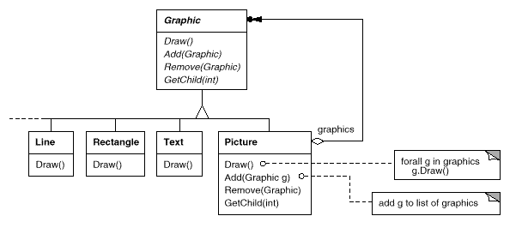

Slide 45
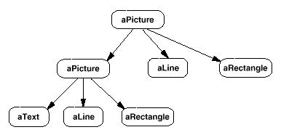

Slide 46
Client
Component
Operation()
Add(Component)
Remove(Component)
GetChild(int)
children
Leaf
Composite
Operation()
for all g in children
g.Operation();
Operation()
Add(Component)
Remove(Component)
GetChild(int)

Slide 47
适用性：
。你想表示对象的部分-整体层次结构
。你希望用户忽略组合对象和单个对象的不同，用户将统一
地使用组合结构中的所有对象

